Slide 1
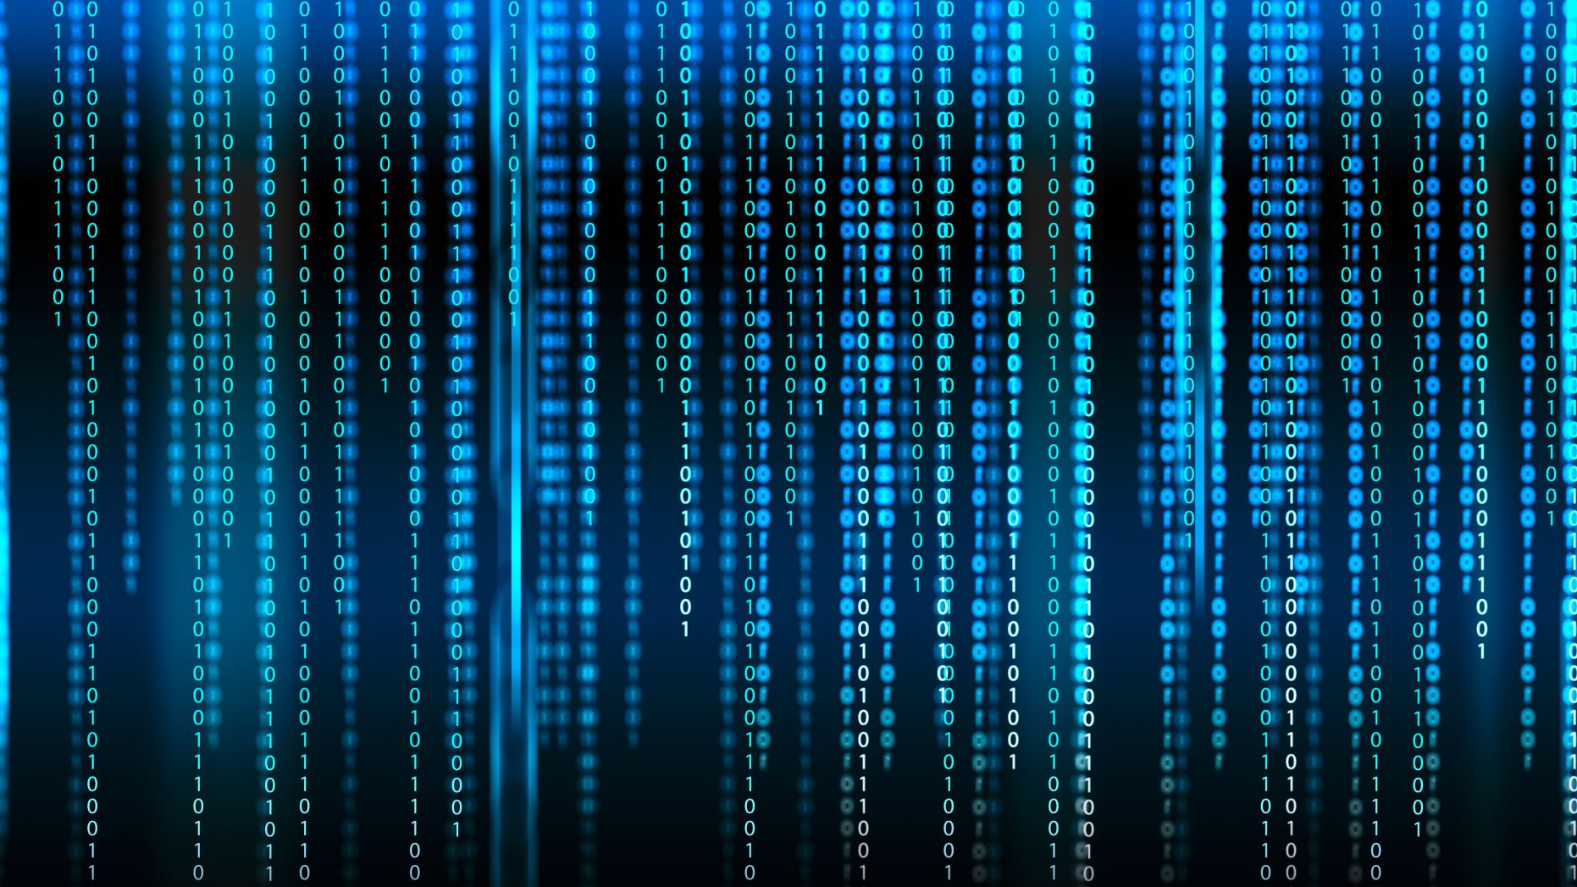
Primer Parcial de Computación Blanda
Presentado por: Juan Camilo Olmos Oliveros 1088329094

Slide 2
Paper del perceptrón
En este documento se quiere mostrar como son las redes neuronales tipo perceptrón por esto se comenzará con algunas consideraciones básicas de como son. Se mostrará el algoritmo de aprendizaje publicado por Rosenblatt (1958) en su libro, terminaremos mostrando backpropagation y la forma como se encuentran errores regresivamente.

Slide 3
En cuanto al código que se debe hacer de uno de los dos temas no lo hice profe

